Slide 1
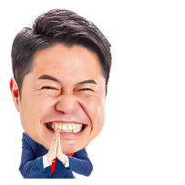
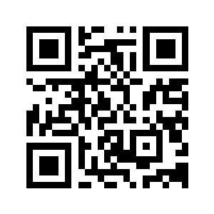
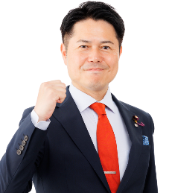

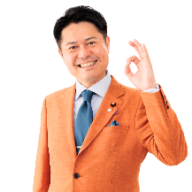






郡山りょう
2025
11月号
LINE公式の登録
お願いします！
マンスリーレポート
ようやく始まる臨時国会！置き去りにされてきた国民の
「現場の声」を国会へ届け、政治の力で不安をなくす！
夏の参議院選挙から約３カ月。自民党総裁選挙によって、物価高対策や経済対策はそっちのけ。政治空白が続きました。 単独で過半数を占める政党もなくなり、少数（政党）乱立の状況に。
これにより政局は、不安定に。閣外協力の連立政権の本気度も全く不透明ですが、郡山りょうは 「はたらく」 ことを大事にしたい！
『 はたらく者の声なき声を国政に届け、課題解決に取り組みます！ 』
10/21第219回国会（臨時会）開会！自維政権・現時点の勢力図
衆議院
首班指名投票数
(過半数233)
高市氏237票
参議院
首班指名投票数
(過半数124)
高市氏125票
与党（自維新政権）：231 野党（その他）：234
与党（自維新政権）：120 野党（その他）：128
郡山りょうの委員会が決定！
所属委員会が決まりました！
特に厚生労働委員会は皆様の「はたらく」に直結する委員会です。
全力で頑張ります！！！！
常任委員会
厚生労働委員会
社会保障制度・医療・社会福祉・公衆衛生・労働・雇用など幅広い分野を扱う国民の生活に関わる重要な委員会
決 算 委 員 会
国の使ったお金の使い道をチェックし、国の決算の審査・政策効果の検証・政府への改善要求する委員会
特別委員会
デジタル社会の形成及び人工知能の活用等に関する特別委員会
デジタル化、ＡＩ（人工知能）活用、マイナンバー制度、地方自治体の情報システム整備などを扱う委員会
調査会
資源エネルギー・持続可能社会に関する調査会
日本のエネルギーや資源の問題を持続可能な社会の視点から中長期的に調べ、議論する調査会
発行：
郡山りょう事務所
TEL:03-6550-1220

Slide 2










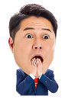



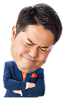

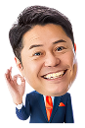
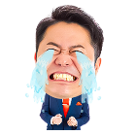


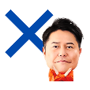









「現場の声」
に郡山りょうが答えます
No.15
閣法？国対？レク？政治は専門用語が多すぎて難しい！！
既読
業界関係者しかわからない用語ってありますよね。ものづくりなら歩留とかチョコ停のような・・政治用語を一緒に見ていきましょう！
■ 国会や政治で使われる用語（第一弾）
閣法とは？
内閣が国会に提出する法律案
国対とは？
国会対策委員会の略称
閣法とは別に「国会議員」が国会に提出する法律案の
議員立法（議法）があります。
国会運営をとどこおりなく進める目的で政党間で話し合うために各政党が設けている任意の委員会で議運の日程調整などを実施しています。
国会
議員立法
衆議院議員
国対
議運
臨時国会については、現在の政治状況を考えて
●月●日に開催とすることで多数決をとります。
衆法
野党
物価高に国民が困っている
早急に臨時国会を開くべきだ！
野党
与党
与党
各政党の国会対策委員長による事前交渉、議事運営の事前会議でおぜんだてがおこなわれる場合が多くあります。
国民の民意に答える政治のために人事を見直している。
今すぐに開会はできない！
野党
閣
法
参
与党
野党
野党
法
レクとは？
レクチャー（説明）の略語
政府・内閣
参議院議員
国会議員が政府の役人から法律案の内容や政府の方針案に関する説明を受け、お互いに意見交換することなど、説明を受けることを幅広く指しています。
「価格交渉」がしづらいという現場の声がある…
まずは、現状を政府に確認してみよう！
役人
本会議が開かれる日は基本的には事前に決まっている。ただ、重要法案や予算案、不信任決議案の採決前など、与野党が対決する緊迫した場面では、いつ本会議が開かれるか分からないことも！そんな時に各党の国会対策委員会などが所属議員に「禁足」を呼びかける。 →禁足は、全議員を「確実に」本会議に出席・採決させるためのもの。
役人は、国や地方自治体の機関に勤めている人のことを指します。
議員立法を作成しても与野党で協議して審議するかを決めるので、与党に数の力で審議入りを潰されることが多くあります。
郡山議員からご質問いただいた「価格交渉月間」の
フォローアップ調査の結果は●●という状況です。
与党と野党の力が均衡することが重要です！
禁足とは？
国会へすぐに駆けつけられる場所に待機するようにという指示
つるし
「首班指名選挙」の略称
首班指名とは？
すぐに駆け付けられる場所
外出してきます！
重要法案や予算案・不信任決議案の採決前などで与野党が対決するような
緊迫した場面は、いつ本会議が開かれるか分かりません。全議員を確実に本会議に出席・採決させるために「禁足」が呼びかけられます。
国会議員が投票して総理大臣を決める選挙のこと。
「首班」とは「内閣のトップ」という意味を持ち「内閣総理大臣指名選挙」とも呼ばれ、ニュース
では短く「首班指名」と表現されています。
外出禁止！
国会
２０分～３０分 で国会に戻れるかが目安！
理事懇とは？
「理事懇談会」の略称
理事会とは？
各委員会の理事が集まり
行われる会議体のこと。
選挙
投票
野党筆頭理事
次回の委員会では、●●法案について審議予定で進める方向で考えてます。
与党筆頭理事
審議が不十分だ！
採決できない！
野党
与党
今日の委員会では
採決までします！
国民
首長
国会/自治体議員
野党
与党
質疑に必要な物だ!
この委員会資料は
不適切だ！
首班指名選挙
今、審議中の法案の議論が不十分だから、審議時間を増やすべきだ。
要求した資料は？
審議できない！
統計は取ってない!
進めるべきだ！
投票
理事懇では、与野党の筆頭理事が会談して次回の委員会の開会日・開会内容について協議をしています。
理事会は公式の場で、決定された案件の全てが委員会に反映されます。理事会は、委員会開会前に必ず開催され、当日の委員会の進行や協議事項の確認等が行われます。
国会議員
総理大臣
各SNSは公式
サイトから→

